Slide 1

Nuevas Tecnologías de Programación

Slide 2

¿Qué vamos a hacer hoy ?
¿Qué es pip?
Instalación de pip
Comandos básicos de pip
Instalación de Paquetes
Desinstalación de Paquetes
Listar Paquetes Instalados
Ejemplo Creación de Graficas
Juego de Piedra Papel y tijera
Taller de GitHub

Slide 3

¿Qué es pip?
pip es el sistema de gestión de paquetes estándar para Python, permitiendo a los usuarios instalar y administrar bibliotecas y dependencias adicionales que no vienen incluidas en la instalación estándar de Python. El nombre "pip" es un acrónimo recursivo que significa "Pip Installs Packages".
https://pypi.org/

Slide 4
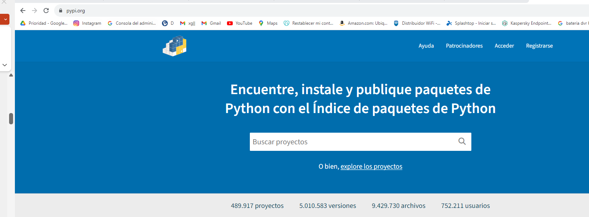
https://pypi.org/

Slide 5

Requests
Descripción: Permite enviar solicitudes HTTP/1.1 con varios métodos como GET y POST.
Ejemplo de Uso: Obtener el contenido de una página web.
Instalación: pip install requests

Slide 6
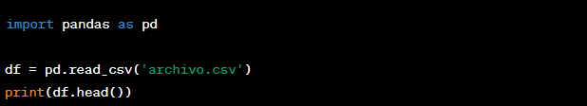
pandas
Descripción: Proporciona estructuras de datos y herramientas de análisis de datos.
Ejemplo de Uso: Leer un archivo CSV y mostrar las primeras filas.
Instalación: pip install pandas

Slide 7
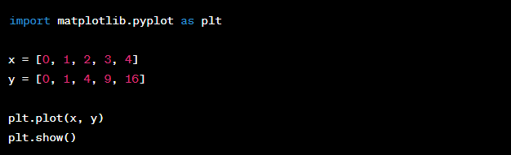
matplotlib
Descripción: Biblioteca para la creación de visualizaciones gráficas.
Ejemplo de Uso: Crear un gráfico de línea.
Instalación: pip install matplotlib

Slide 8

Cómo Instalar pip
curl https://bootstrap.pypa.io/get-pip.py -o get-pip.py
python get-pip.py
Paso 2: Verifica si pip ya está instalado
python -m pip –versión
pip –versión
Pip –V

Slide 9
Comandos Básicos de pip
install:
Descripción: Instala un paquete o librería en Python.
Ejemplo de uso: pip install nombre_del_paquete
Nota: Puedes instalar una versión específica con pip install nombre_del_paquete==versión.
uninstall:
Descripción: Desinstala un paquete o librería previamente instalado.
Ejemplo de uso: pip uninstall nombre_del_paquete
freeze:
Descripción: Muestra todos los paquetes instalados y sus versiones en el formato requerido por pip install -r.
Ejemplo de uso: pip freeze
Nota: Es útil para crear un archivo de requerimientos.

Slide 10
Comandos Básicos de pip
list:
Descripción: Muestra la lista de todos los paquetes instalados.
Ejemplo de uso: pip list
show:
Descripción: Muestra la información sobre un paquete instalado.
Ejemplo de uso: pip show nombre_del_paquete
search:
Descripción: Busca un paquete en el índice de paquetes de Python (PyPI).
Ejemplo de uso: pip search nombre_del_paquete
Nota: Este comando está obsoleto en algunas versiones de pip.
upgrade:
Descripción: Actualiza un paquete a la última versión disponible.
Ejemplo de uso: pip install --upgrade nombre_del_paquete

Slide 11
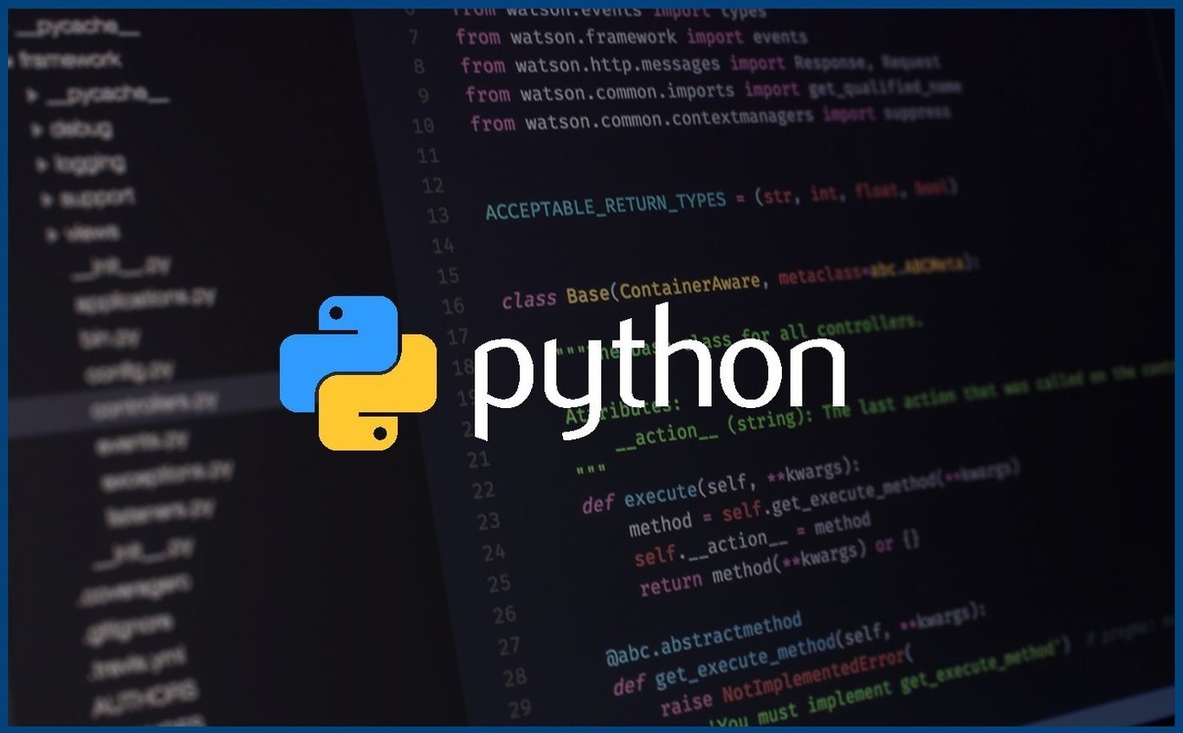
Instalación de Paquetes
pip install requests
pip install matplotlib
pip install pandas

Slide 12
Código de Ejemplo de Creación de graficas

Slide 13
CREANDO GRAFICAS EN PYTHON
Eres un analista de datos en una empresa de comercio electrónico y se te ha proporcionado un conjunto de datos de las ventas mensuales de un producto específico durante el último año. Tu tarea es crear un gráfico que muestre estas ventas para ayudar a identificar patrones o tendencias.
Datos de Ventas Mensuales:
Meses: ['Enero', 'Febrero', 'Marzo', 'Abril', 'Mayo', 'Junio', 'Julio', 'Agosto', 'Septiembre', 'Octubre', 'Noviembre', 'Diciembre']
Ventas: [200, 220, 250, 275, 300, 320, 310, 290, 270, 280, 260, 240]

Slide 14
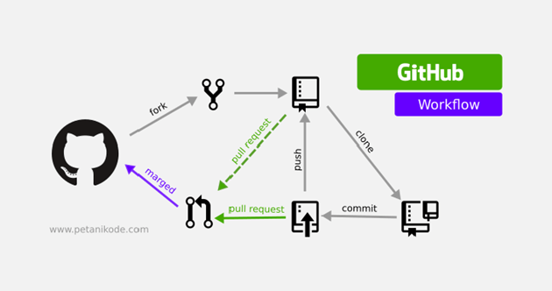
TRABAJO CON GITHUB

